Slide 1
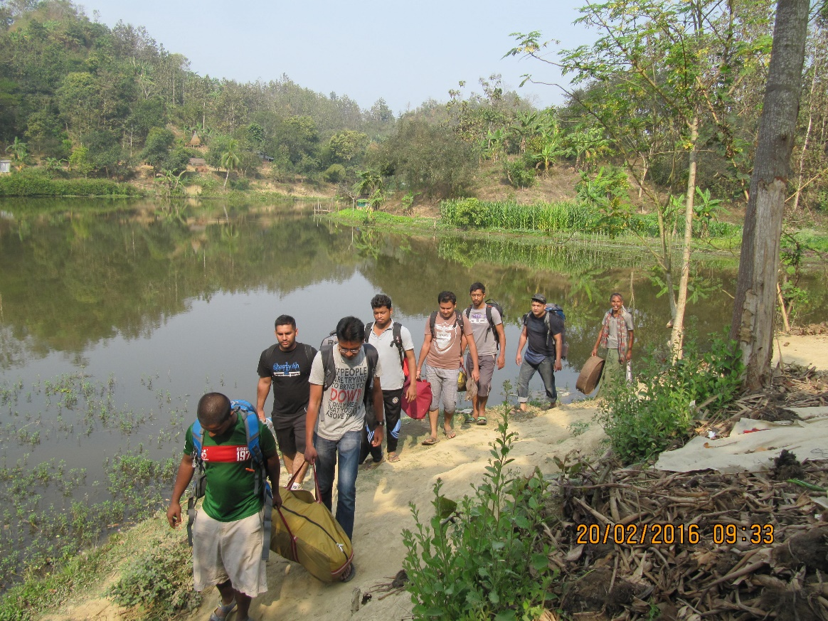
মাল্টিমিডিয়া ক্লাশে সবাইকে স্বাগতম ।

Slide 2
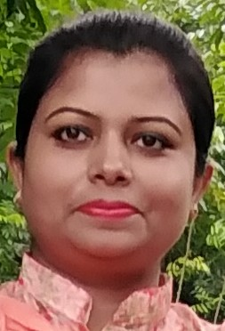
উপস্থাপনায়
বিষয়ঃ বাংলা।
শ্রেণিঃ পঞ্চম।
সময়ঃ৪৫ মিনিট।
নাহিদা আখতার।
সহকারী শিক্ষক ।
কালীকচ্ছ উত্তর সরকারি প্রাথমিক বিদ্যালয় ।
সরাইল, ব্রাহ্মণবাড়িয়া

Slide 3
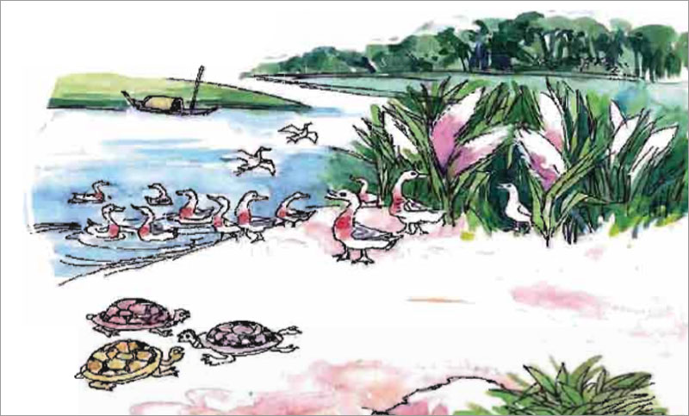
এটা কিসের ছবি?
নদীতীরে কী ফুল ফুটে আছে?
নদীতীরে কী বাঁধা আছে?
নদীর তীরে কী দেখা যাচ্ছে?
নদীতীরে কোন পাখি দেখা যাচ্ছে?
এমনি একটি নদীর দুই তীরের কবিতা আজ আমরা পড়বো।

Slide 4
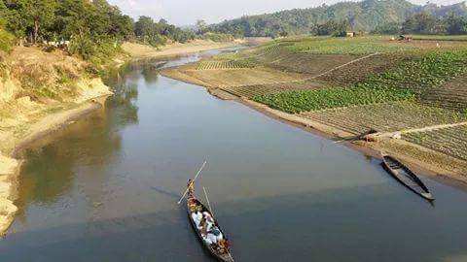
মূলপাঠঃ
দুই তীর
বিশেষ পাঠঃ আমি ভালোবাসি আমার .........বসবাস।

Slide 5
শিখনফলঃ.........
১। কবিতাংশটুকু শুনে মূল বিষয় ও ভাব অনুধাবন করতে পারবে।
২। প্রমিত উচ্চারণে ছন্দ বজায় রেখে কবিতাংশটুকু আবৃত্তি করতে পারবে।
২। নদীতীরের প্রকৃতি সম্পর্কে বলতে পারবে।
৩। কবিতাংশে ব্যবহৃত নতুন শব্দের অর্থ জেনে লিখতে পারবে।

Slide 6
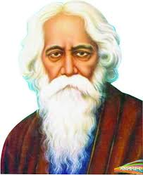
কবি পরিচিতি
জন্ম ১৮৬১সালের ৭ মে বাংলা ১২৬৮ সালের ২৫ শে বৈশাখ
মৃত্যু ১৯৪১ সালের ৭ আগস্ট
নোবেল ১৯১৩ সালে

Slide 7
এসো আমরা সবাই একটা ভিডিও দেখি।

Slide 8
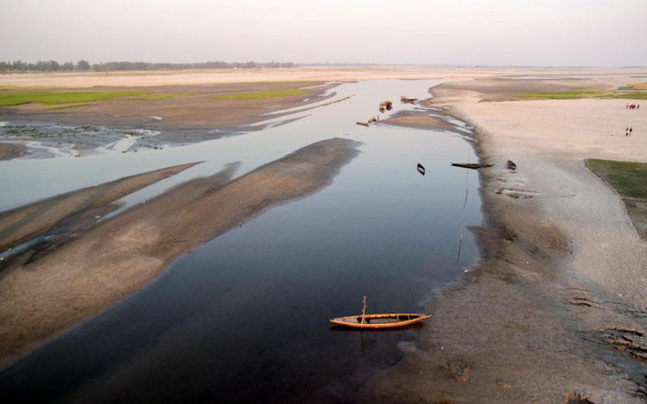
আমি ভালোবাসি আমার
নদীর বালুচর,

Slide 9
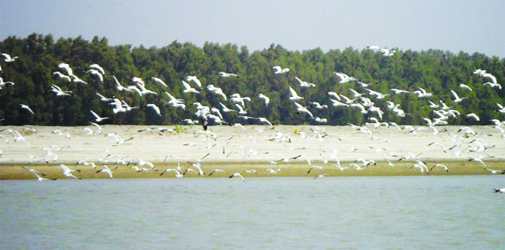
শরৎকালে যে নির্জনে
চকাচকির ঘর।

Slide 10
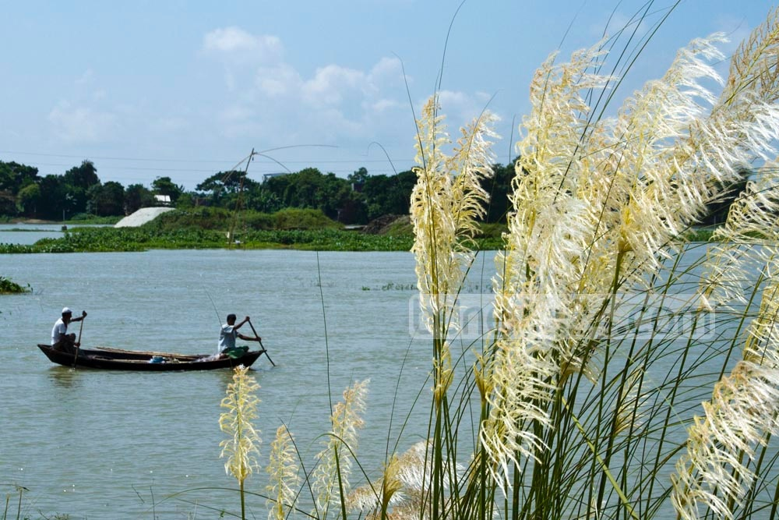
যেথায় ফুটে কাশ
তটের চারিপাশ,

Slide 11
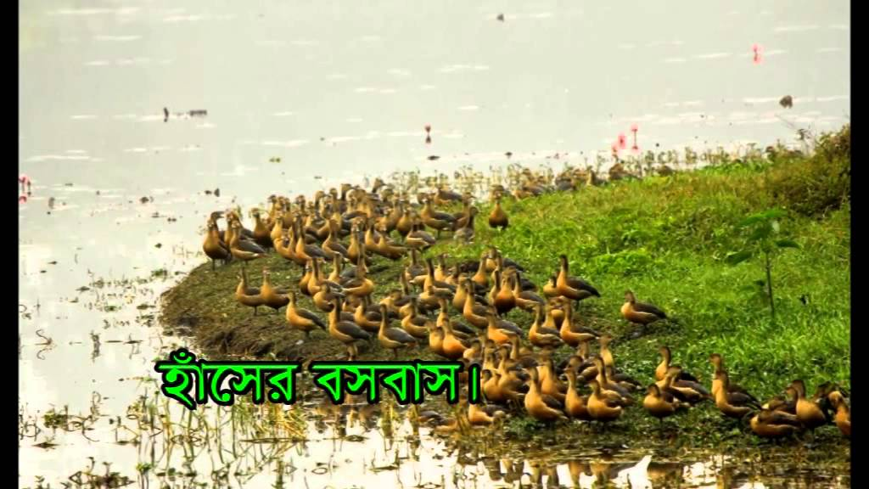
শীতের দিনে বিদেশি সব
হাঁসের বসবাস।

Slide 12
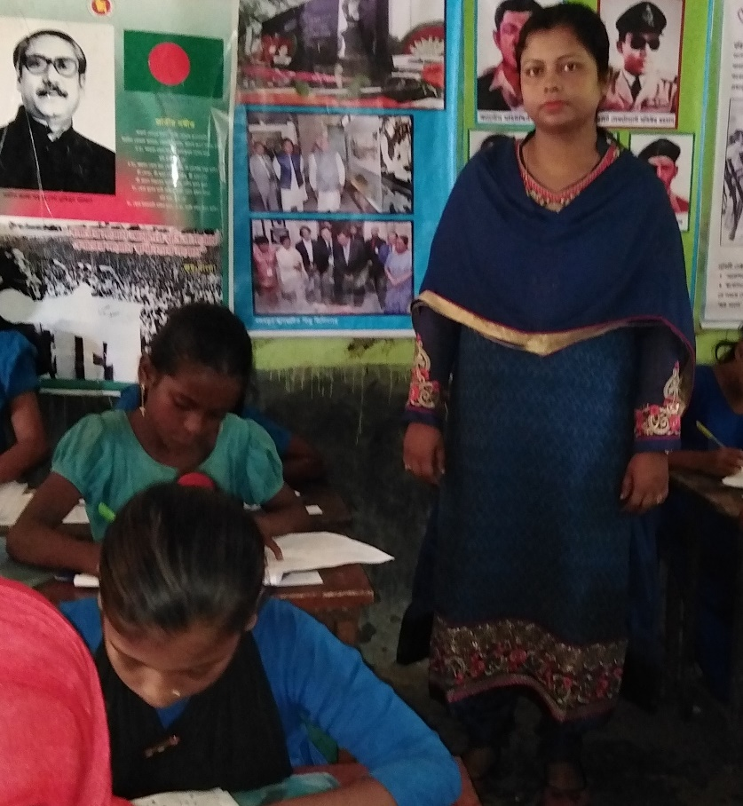
শিক্ষকের আবৃত্তি ও পাঠ্যাংশ পর্যালোচনা।
আমি ভালোবাসি আমার
নদীর বালুচর,
শরৎকালে যে নির্জনে
চকাচকির ঘর।
যেথায় ফুটে কাশ
তটের চারিপাশ,
শীতের দিনে বিদেশি সব
হাঁসের বসবাস।
Notes:
আবৃত্তি করার পর বিষয়বস্তু আলোচনা করা হবে ছাত্রছাত্রীদের কাছ থেকে বিভিন্ন প্রশ্ন-উত্তরের মাধ্যমে।

Slide 13
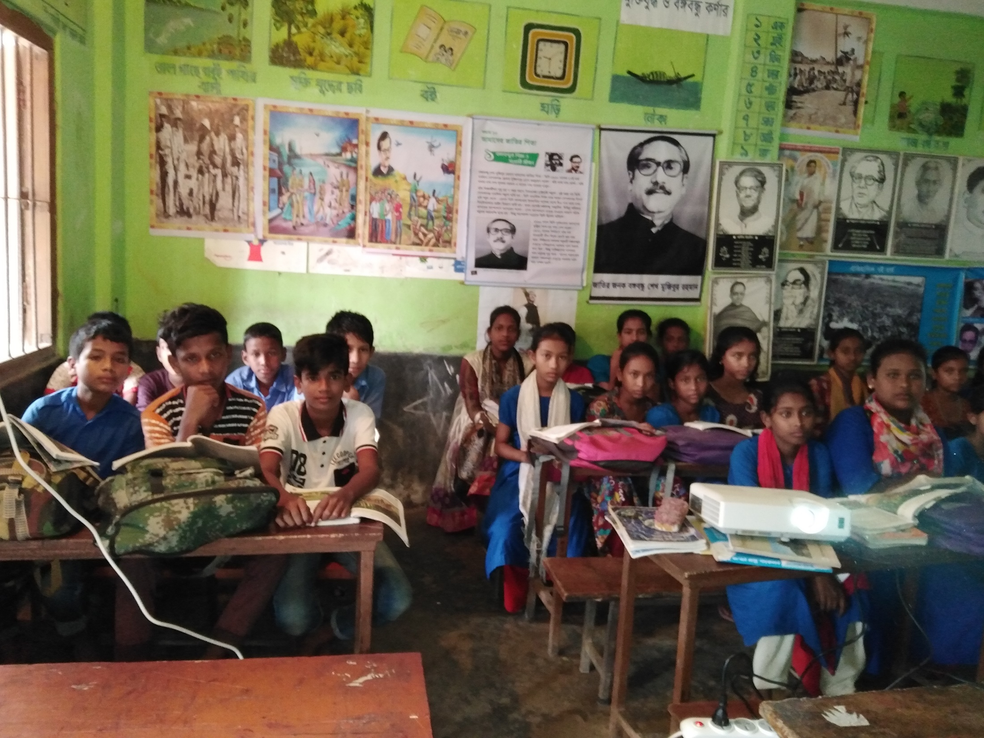
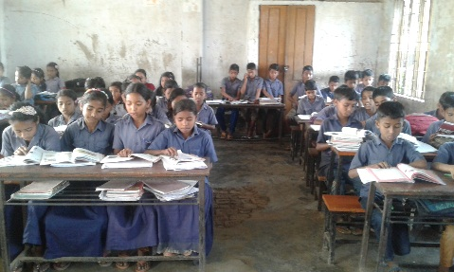
শিক্ষার্থীর আবৃত্তি

Slide 14
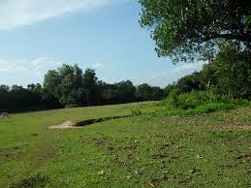
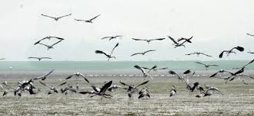
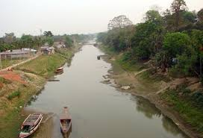
ছবি দেখে শব্দের অর্থ বলি
ছবিতে ক্লিক করি
নির্জন
জনশূন্য স্থান
চকাচকি
হাঁস জাতীয় পাখি
তট
নদীর তীর
ডিঙি
এক ধরণের নৌকা

Slide 15
দলে উপস্থাপন করি
নির্জন
চকাচকি
তট
তোমার দেখা একটি নদীতীরের বর্ণনা দাও ১০টি বাক্যে।

